Slide 1
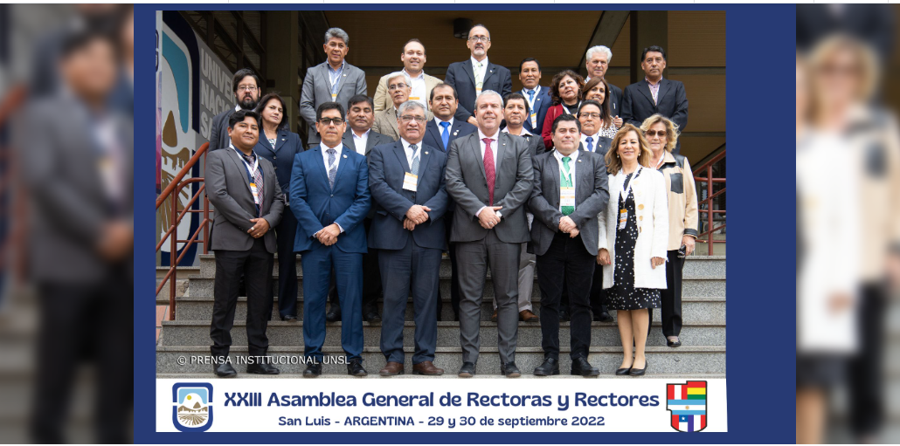
Consejo Rectores de la Subregión Centro Oeste de Sudamérica
Argentina, Bolivia, Chile, Paraguay, Perú y Ecuador,
http://criscos.unju.edu.ar/

Slide 3
PROGRAMA DE MOVILIDAD ESTUDIANTIL (PME)
45ª CONVOCATORIA INTERNACIONAL
MOVILIDAD DOCENTE, INVESTIGADOR Y/O ADMINISTRATIVO
NUEVO
CRONOGRAMA DE ACTIVIDADES
ACTIVIDAD | FECHA
Solicitud de oferta académica a las universidades miembro | 09 octubre 2022
Envío de planillas con número de plazas y condiciones | 12 octubre 2022
Envío de Material de difusión | 19 octubre 2022
Difusión y postulación de la 45ª Convocatoria del PME | 20 octubre de 2022
Análisis y Preselección de postulantes al interior de cada universidad | 25 noviembre de 2022
Reunión PME, en U. Arturo Prat - Chile | 01 y 02 de diciembre de 2022
Comunicación de resultados | 7 de diciembre de 2022

Slide 4
Estudiante Docente-administrativo-investigador
1 plaza por Facultad (5 plazas total)
-FACULTAD asume gastos de pasaje
-SPyCI asume gastos de seguro y contraparte de alimento y alojamiento
plazas?????
-FACULTAD …………………..
-SPyCI asume gastos de seguro y contraparte de alimento y alojamiento??
Comedor? Residencia?

Slide 5
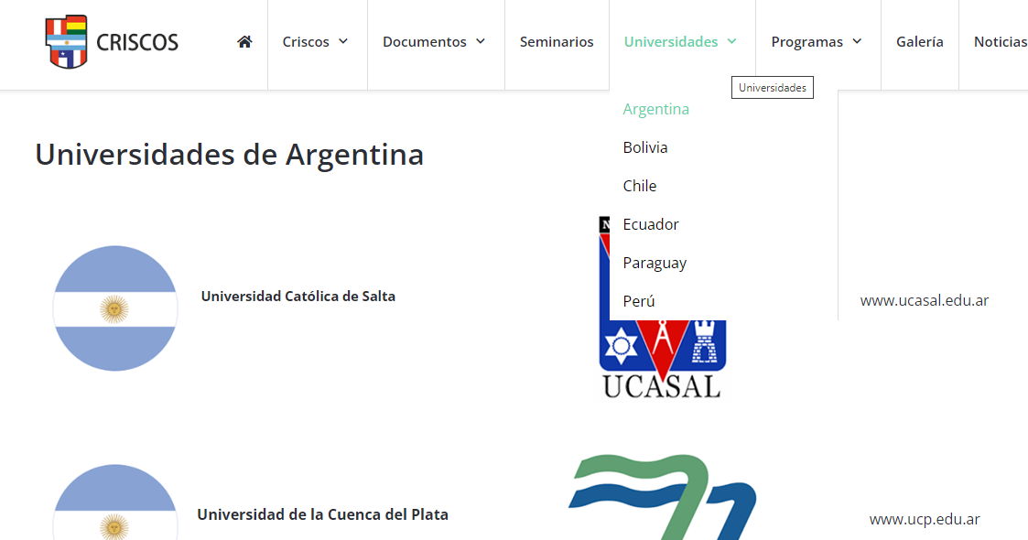
http://criscos.unju.edu.ar/

Slide 6
CRONOGRAMA DE ACTIVIDADES
ACTIVIDAD | FECHA
Solicitud de oferta académica a las universidades miembro | 09 octubre 2022
Envío de planillas con número de plazas y condiciones | 12 octubre 2022
Envío de Material de difusión | 19 octubre 2022
Difusión y postulación de la 45ª Convocatoria del PME | 20 octubre de 2022
Análisis y Preselección de postulantes al interior de cada universidad | 20 noviembre de 2022 cierre de postulación h 25 nov ????subir datos al doc compartido/Resultados
Reunión PME, en U. Arturo Prat - Chile | 01 y 02 de diciembre de 2022
Comunicación de resultados | 7 de diciembre de 2022
Se pondrán a disposición de los representantes planillas donde se asentarán los datos de promedio, promedio histórico de la Carrera y otros datos (eficiencia)????? para hacer el orden de mérito.

Slide 7
PILA movilidad física
2023-I semestre
estudiantes, docente y no-docente
(2 plazas) (1 plaza) (1 plaza)
-Universidad Pedagógica y Tecnológica de Colombia” UPTC
Colombia
-Universidad Autónoma de Chapingo
México
Universidad Surcolombiana-
Colombia
Universidad Minuto de Dios- Colombia
-SPyCI gastos de pasajes y seguro y contraparte de alimento y alojamiento
-SPyCI gasto de pasajes
-docente paga su seguro
-SPyCI gasto de pasajes
-nodocente paga su seguro

Slide 8
Las postulaciones de docentes y nodocentes deberán incluir un Plan de Trabajo enmarcado en el Programa de Internacionalización de la Educación Superior, que se está llevando a cabo durante el corriente año en nuestra Universidad, planteando como horizonte una internacionalización integral de la universidad, en sintonía con la consecución de los Objetivos de Desarrollo Sustentable y las metas establecidas en el marco de la Agenda 2030, de manera de contribuir a movilizar recursos para implementar propuestas innovadoras y adecuadas al contexto, favoreciendo una mayor inclusión de actores y beneficiarios a los procesos de internacionalización.
CRONOGRAMA
Lanzamiento de Convocatoria | Lunes 17 de octubre de 2022
Entrega de las postulaciones | Lunes 18 de noviembre de 2022 (hasta las 12:00 hs)
Análisis de postulaciones | 22 de noviembre de 2022
Difusión de resultados (página web de SPyCI) | 23 de noviembre de 2022

Slide 9
CRONOGRAMA
Lanzamiento de Convocatoria | Lunes 17 de octubre de 2022
Entrega de las postulaciones | Lunes 18 de noviembre de 2022 (hasta las 12:00 hs)
Análisis de postulaciones | 22 de noviembre de 2022
Difusión de resultados (página web de SPyCI) | 23 de noviembre de 2022

